Slide 1
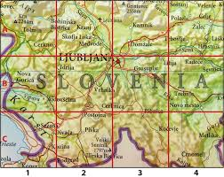
ORIENTACIJA V PROSTORU
ZEMLJEVID IN ORIENTACIJA Z ZEMLJEVIDOM

Slide 2
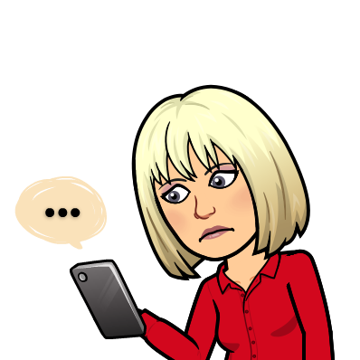
Minka je bila na poti k prijateljici in se je po nekaj ulicah zgubila? Kaj zdaj? V roke vzame prenosni telefon in jo pokliče.

Slide 3
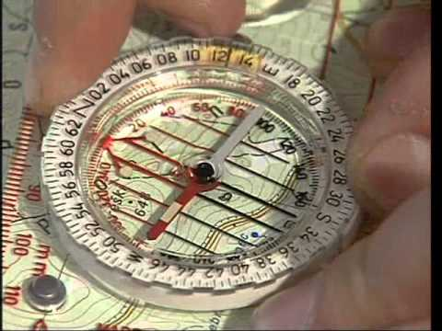
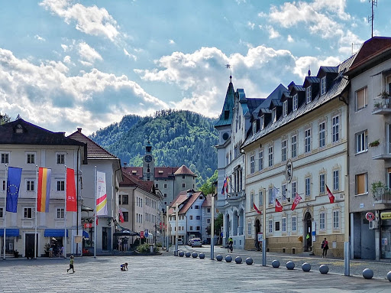
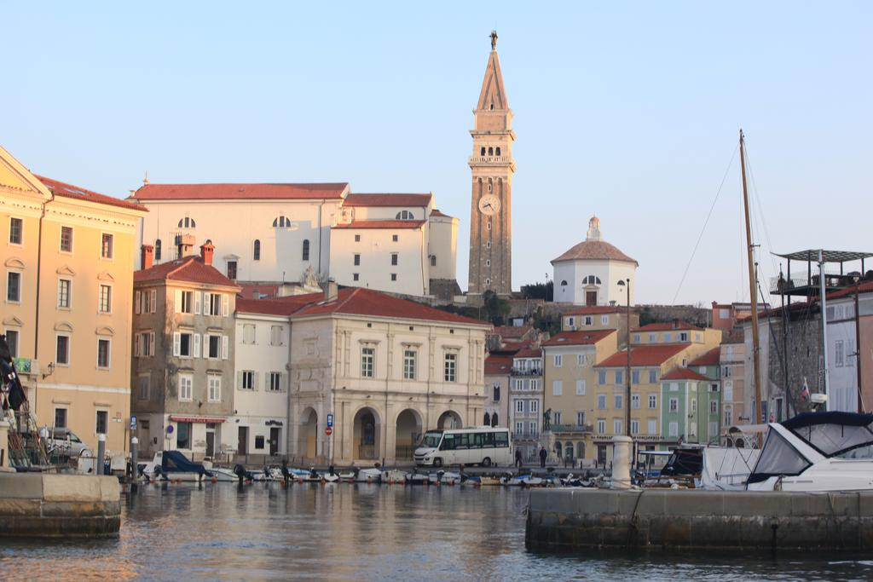
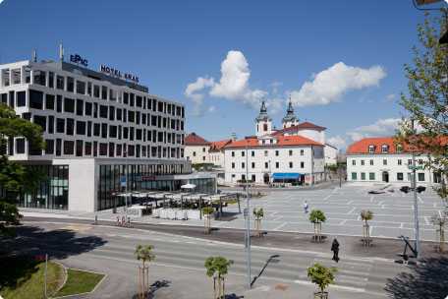
V neznanem kraju ali neznani pokrajini se znajdemo, se usmerimo, pridemo do cilja tako, da se orientiramo.
Orientacija je določanje položaja osebe ali objekta v pokrajini po izstopajočih objektih ali po straneh neba.

Slide 4
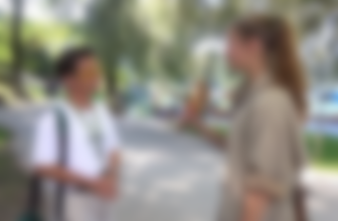
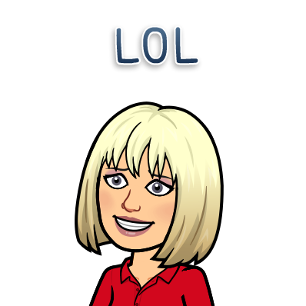
NA KATERE NAČINE SE LAHKO ORIENTIRAMO?
Za pot vprašamo domačine.

Slide 5
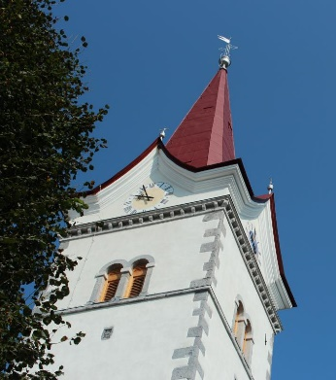
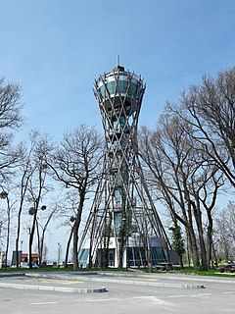
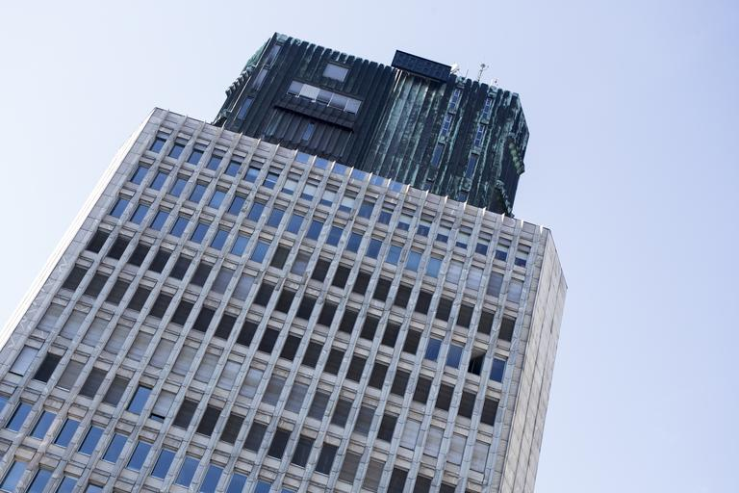
S pomočjo vidnih, izstopajočih točk, kot so zvoniki ali visoke stavbe.

Slide 6
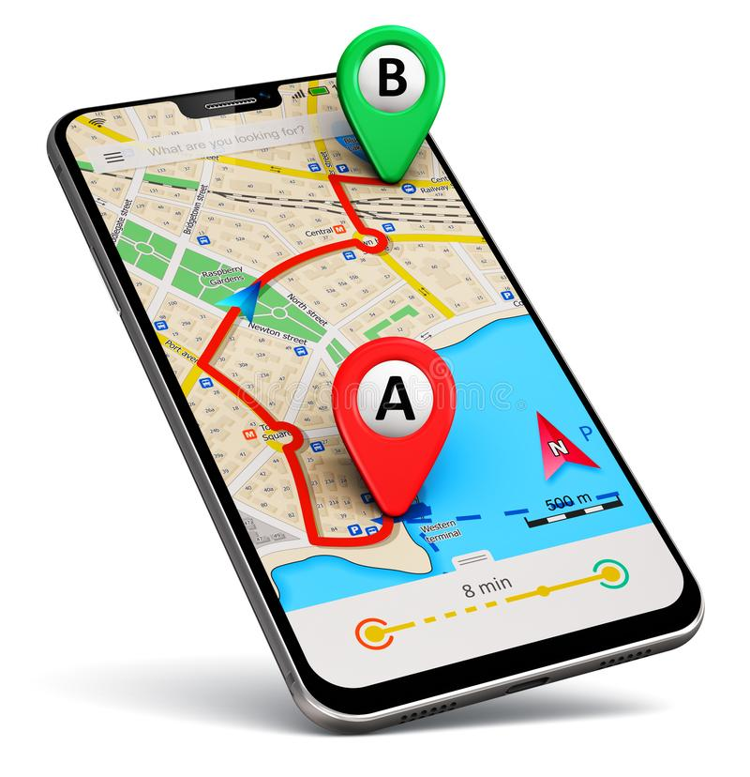
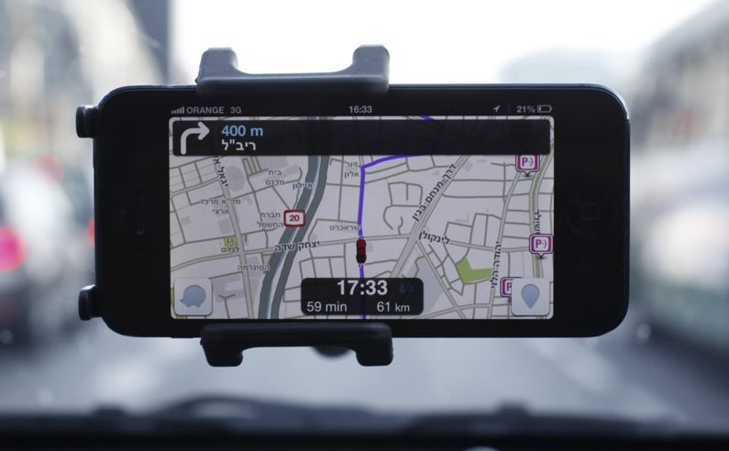
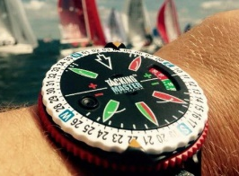
Z navigacijsko
napravo.

Slide 7
S pomočjo zemljevidov.

Slide 8
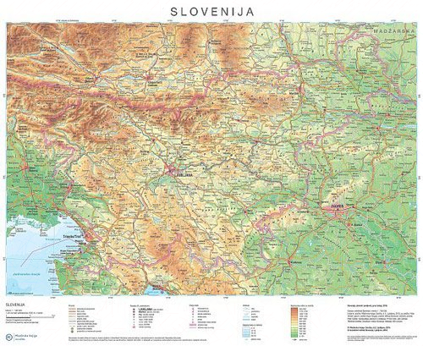
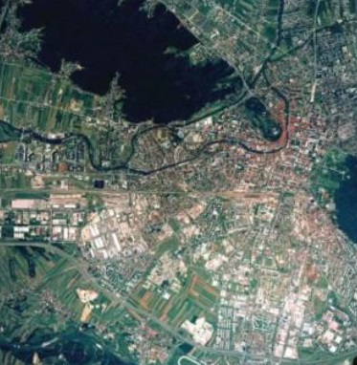
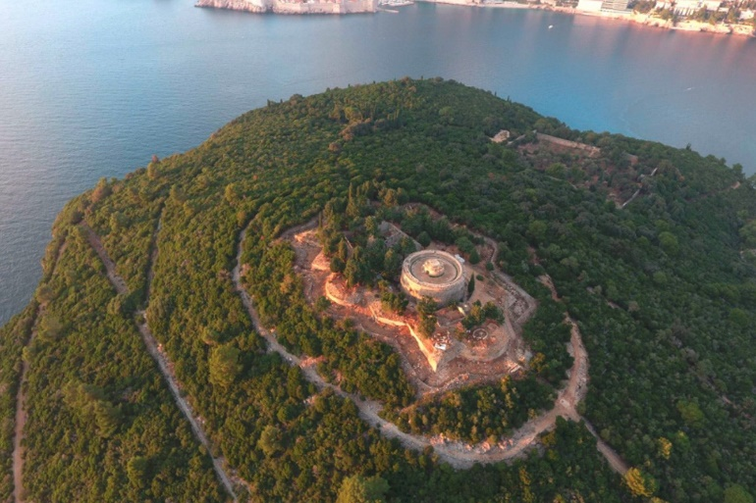
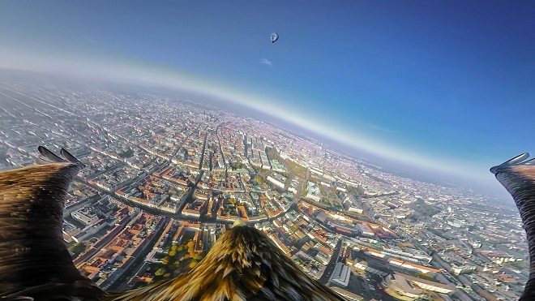
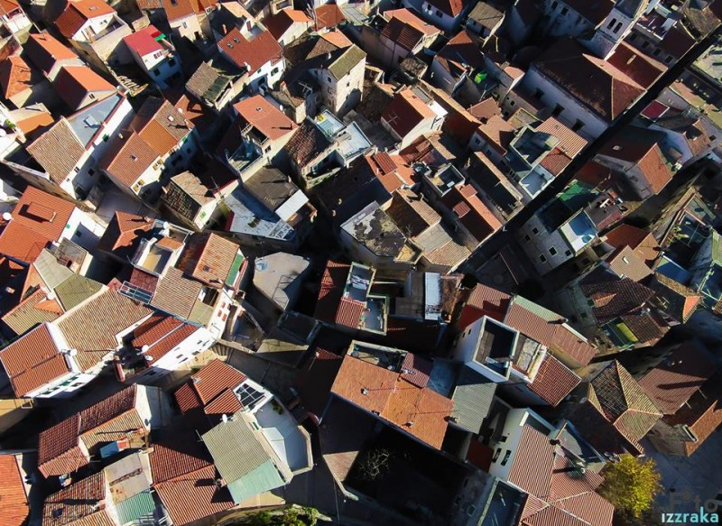
KAJ JE ZEMLJEVID?
Je kos papirja, na katerem je pokrajina prikazana pomanjšano, največkrat iz ptičje perspektive.
pogled od zgoraj, z višine

Slide 9
ZAKAJ SPLOH IMAMO ZEMLJEVIDE?
… da si neko nam neznano ali slabo poznano pokrajino
predstavljamo
in
… da se po njej premikamo tako, da se ne izgubimo.

Slide 10
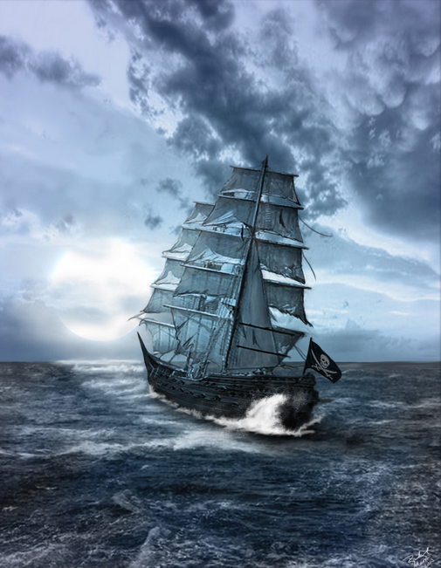
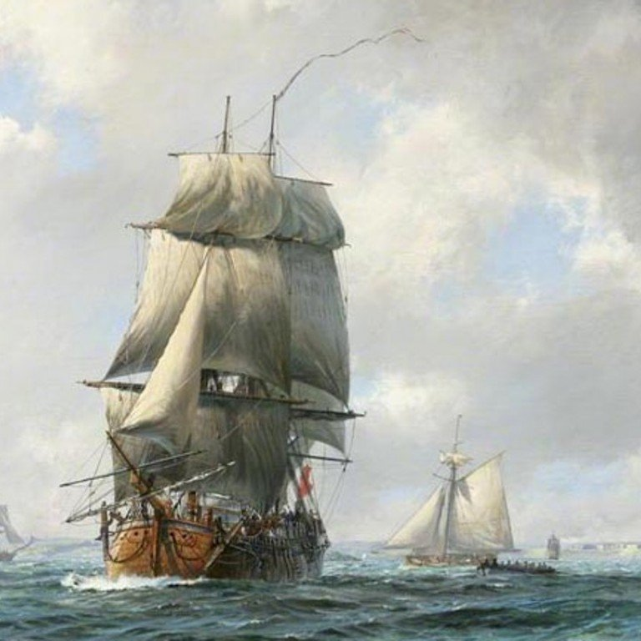
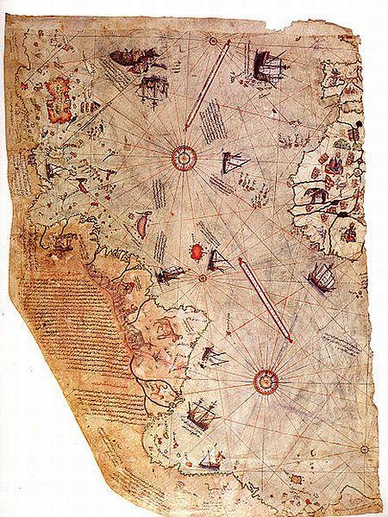
Si predstavljate stare pomorščake, raziskovalce in osvajalce, ki so se podali v neznano deželo z veliko skrivnostjo – z zemljevidom?

Slide 11
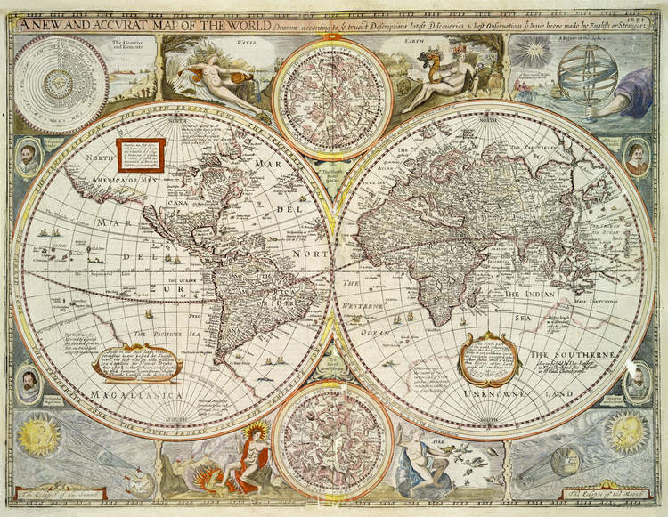
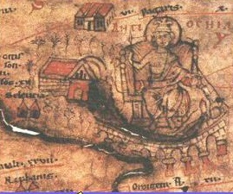
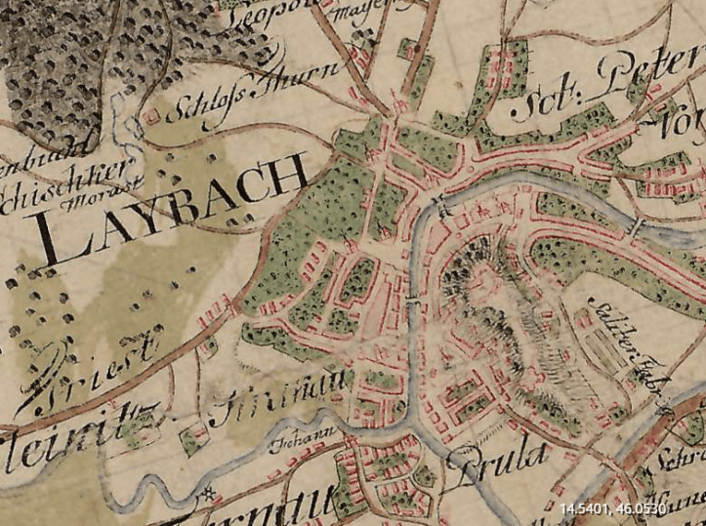
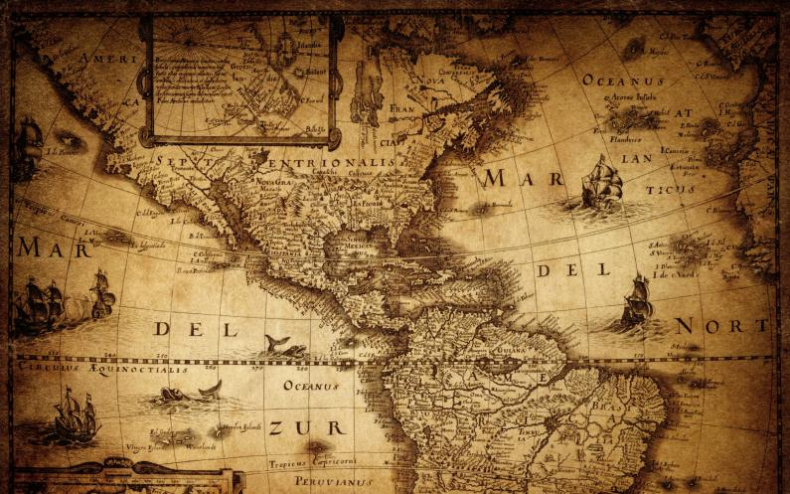
Mnogi stari zemljevidi so bili bolj podobni risbam kot zemljevidom.

Slide 12
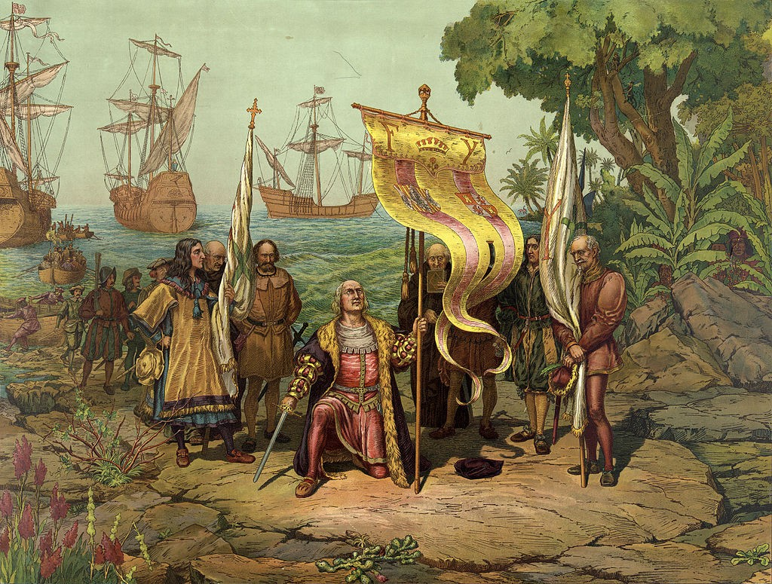
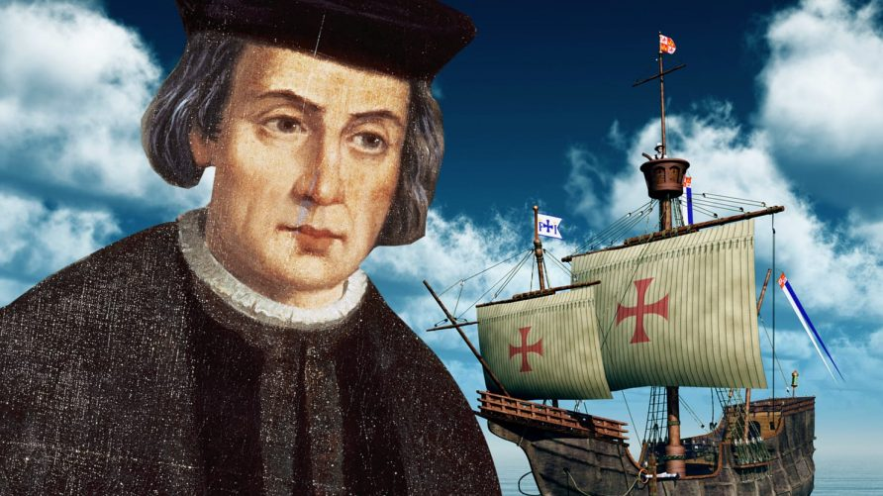
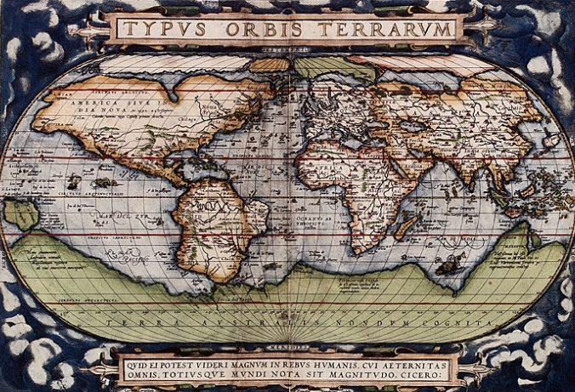
Ste že slišali za Krištofa Kolumba?
Kolumb je bil italijanski raziskovalec, ki je preplul Atlantski ocean v upanju, da najde pot do Indije. Šest let je iskal sponzorja za svojo odpravo v Indijo po zahodni poti okoli sveta. 6. septembra 1492 se je odpravil na pot z otoka La Gomera, ki je del kanarskih otokov in po petih tednih potovanja 12. oktobra dosegel Bahame pod zastavo Španije. Skupaj je med leti 1492 in 1504 opravil štiri potovanja, na katerih je prišel do Karibov in Južne Amerike. Na svojo prvo pot se je odpravil s tremi ladjami in okrog 90 člani posadke.

